Slide 1
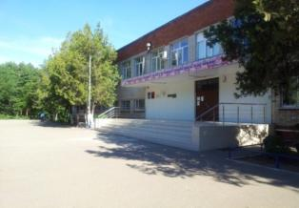
Муниципальное автономное общеобразовательное учреждение муниципального образования город Краснодар лицей №64 имени Вадима Миронова
Муниципальная инновационная площадка «Самоопределение личности
посредством профильного обучения»
Директор МАОУ лицея № 64
Карлова Светлана Петровна
Адрес: 350062, г. Краснодар,
ул. им. Атарбекова, 26
e-mail: school64@kubannet.ru
http://school64.centerstart.ru

Slide 2
Проблема проекта: какова модель процесса эффективного формирования самоопределения личности посредством профильного обучения?
Цель – разработать и внедрить в образовательный процесс лицея модель эффективного формирования самоопределения личности посредством профильного обучения.
Объект – образовательный процесс в лицее в аспекте профильного обучения.
Предмет – процесс формирования самоопределения личности старшеклассника посредством профильного обучения.

Slide 3
Этапы реализации проекта
2019-2020
2020-2021
2021-2022
25.08.2022
1 этап
2 этап
3 этап
мотивационный
основной
заключительный
Защита проекта

Slide 4
Этапы реализации проекта
1 этап – подготовительно-организационный (мотивационный):
анализ психолого-педагогической и методической литературы, нормативных актов по вопросам проекта;
изучение опыта формирования профессионального самоопределения старшеклассников на федеральном, региональном, муниципальном, внутришкольном уровнях;
установление контактов с вузами города для сетевого взаимодействия;
уточнение объекта, предмета, гипотезы проекта

Slide 5
Профориентационные центры
 | Центр тестирования и развития «Гуманитарные технологии» Регион:г. Москва Ведущий Центр профессионального ориентирования и карьерного развития молодежи России. Создан в 1996 году на базе факультета психологии МГУ им. М.В. Ломоносова.
 | Профориентация онлайн-тест
 | PROектPRO (Пропуск в профессию)
 | Алтайский краевой центр профориентации
 | АРТ Личность
 | Детский научно-технологический центр "Полигон-Про"
 | Методический кабинет профориентации Галины Резапкиной
 | Молодежный форум "Профессиональный рост"
 | Центр профориентации и развития личности "СегоДня"
 | Центр содействия занятости и профессиональной ориентации молодежи «Вектор»

Slide 6
Организация сетевого взаимодействия с организациями высшего образования
ВУЗы | Профессиональная направленность
Федеральное государственное бюджетное образовательное учреждение высшего профессионального образования «Кубанский государственный аграрный университет» (Кубанский ГАУ) | Реализация программ естественнонаучного цикла (биология, экология) с целью совместной довузовской подготовки учеников и проведения среди них профориентационной работы с целью привлечения выпускников для поступления в университет
Федеральное государственное бюджетное образовательное учреждение высшего профессионального образования «Кубанский государственный университет» (ФГБОУ ВПО «КубГУ») | Углубленное изучение физики, астрономии, информационных систем и технологий; мероприятия по привлечению учащихся к последующему обучению в вузе
Государственное бюджетное образовательное учреждение высшего профессионального образования «Кубанский государственный медицинский университет» (ГБОУ ВПО КубГМУ Минздрава России) | Углубленная подготовка учащихся предпрофильных и профильных классов по дисциплинам, профилирующим при поступлении в университет (химия, биология, русский язык)
Федеральное государственное бюджетное образовательное учреждение высшего образования «Кубанский государственный технологический университет» (ФГБОУ ВО «КубГТУ») | Углубленная подготовка по дисциплинам, профилирующим при поступлении в вуз (математика, физика)

Slide 7
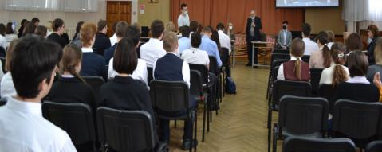
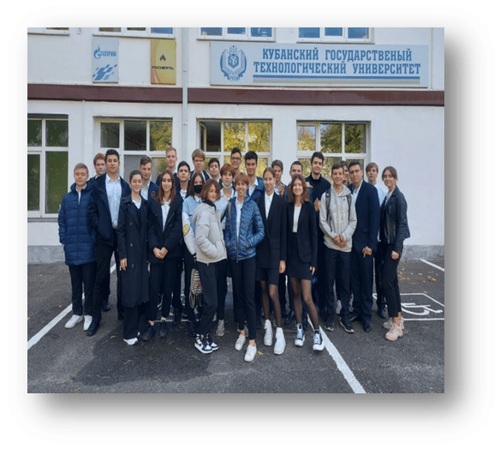
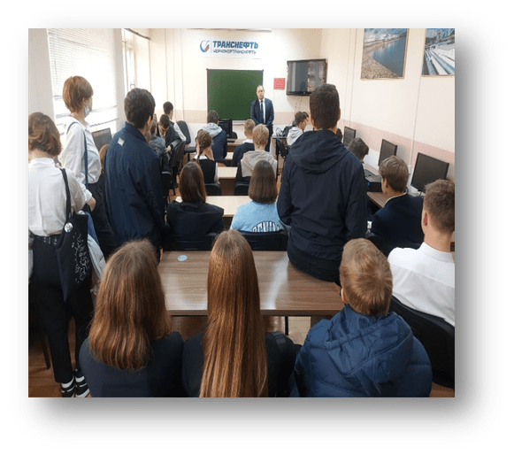
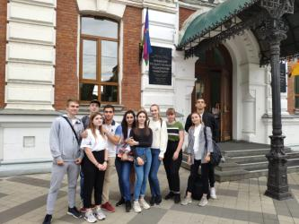
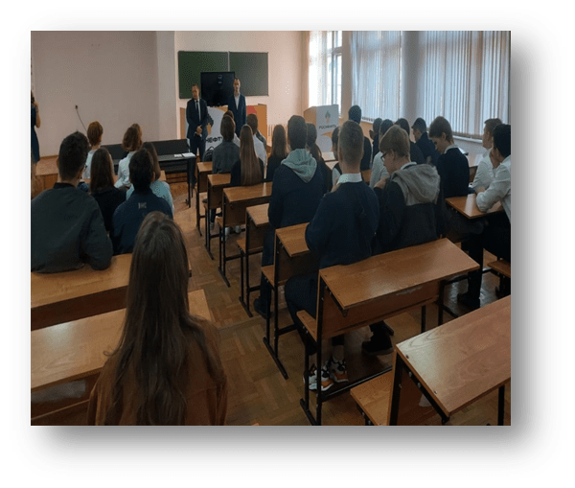
Сетевое взаимодействие «лицей – вуз»

Slide 8
Этапы реализации проекта
2 этап – содержательно-процессуальный (основной):
создание психолого-педагогических, организационно-методических и материально-технических условий реализации проекта;
разработка и внедрение модели процесса эффективного формирования самоопределения личности;
реализация основных мероприятий проекта (разработка и реализация программ элективных курсов и циклов профориентационных классных часов, внедрение в педагогическую практику новейших профориентационных интернет-ресурсов, профориентационная диагностика, переориентирование деятельности Центра профориентации лицея под решение задач проекта, развитие сетевого сотрудничества с вузами и др.);
составление критериально-диагностического комплекса оценки эффективности реализации проекта;
разработка анкеты изучения самооценки самопознания старшеклассников;
проведение диагностики эффективности внедрения модели процесса эффективного формирования самоопределения личности;
апробация промежуточных результатов реализации проекта

Slide 9
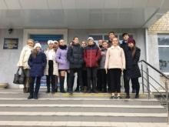
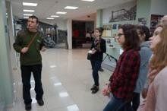
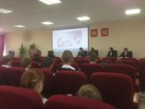
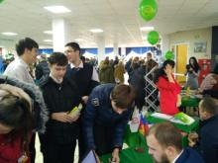
Формы работы
по формированию профессионального
самоопределения
Встречи с представителями предприятий ПАО «Сатурн»,
Краснодарский хлебозавод № 6
Экскурсии на предприятия
ЗАО «Очаково», Кондитерский комбинат «Кубань» (г. Тимашевск)
Мастер-классы в учреждениях среднего профессионального образования
Краснодарские колледжи электронного приборостроения, торгово-экономический и политехнический
Посещение «Ярмарки профессий»
Музейные уроки

Slide 10
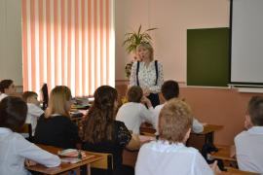
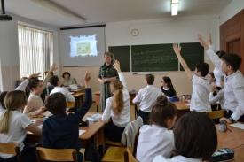
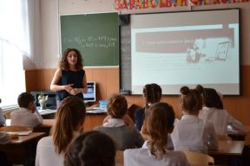
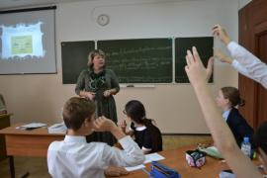
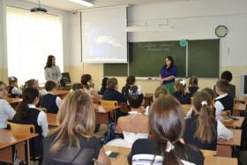
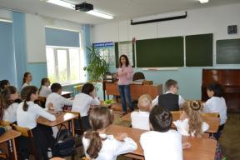
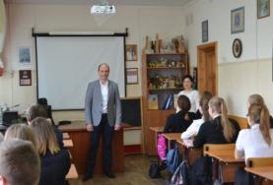
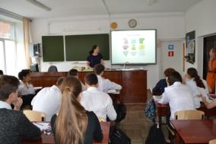
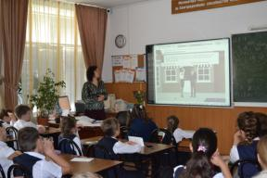
Реализация циклов профориентационных классных часов

Slide 11
Программа профориентационной работы «Будущие профессионалы»
Цель - создание системы эффективной профориен-тационной работы с учащимися, способствующей осознанному выбору ими индивидуальных образовательных траекторий, формированию профессионального самоопределения на основе организации активной деятельности обучающихся, социального и сетевого партнерства и с учетом социокультурной и экономической ситуации на рынке труда.

Slide 12
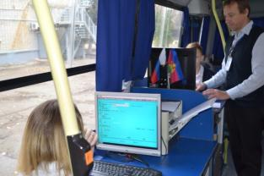
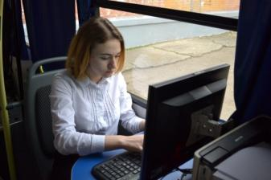
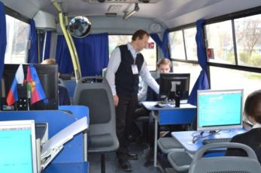
Профориентационная диагностика с использованием ресурсов ЦЗ

Slide 13
Диагностика с применением стандартизированных авторских методик
№ п/п | Наименование типа профессий | Класс
 |  | А | Б | В | Г | Д
1. | «Человек-природа» (П). | 26% | 43% | 43% | 28% | 29%
2. | «Человек-техника» (Т). | 15% | 8% | 7% | 31% | 8%
3. | «Человек-знаковая система» (З). | 15% | 23% | 7% | 19% | 38%
4. | «Человек-художественный образ» (Х). | 19% | 9% | 36% | 16% | 17%
5. | «Человек-человек» (Ч). | 15% | 14% | 7% | 6% | 8%
6. | Сфера не определена | 7% | 3% | --- | --- | ---
Дифференциально-диагностический опросник (ДДО) Е.А. Климова (параллель 9-х классов)
№ п/п | Наименование типа профессий | Класс
 |  | А | Б | В
1. | «Человек-природа» (П). | 4% | 5% | 0%
2. | «Человек-техника» (Т). | 46% | 11% | 7%
3. | «Человек-человек» (Ч). | 8% | 21% | 21%
4. | «Человек-знаковая система» (З). | 46% | 16% | 14%
5. | «Человек-художественный образ» (Х). | 58% | 42% | 71%
6. | Сфера не определена | 8% | 26% | 0%
Дифференциально-диагностический опросник (ДДО) Е.А. Климова (параллель 11-х классов)

Slide 14
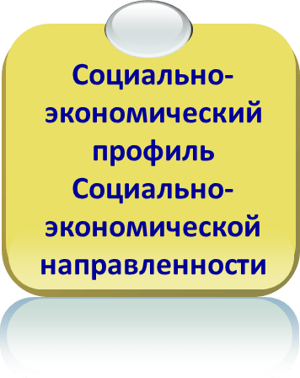
Профили обучения в лицее
Естественно-научный профиль
химико-биологической направленности
Гуманитарный профиль
гуманитарной направленности
Технологический
Профиль
инженерно-математической направленности

Slide 15
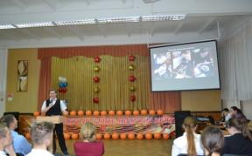
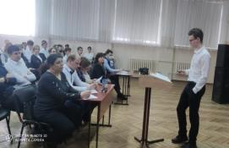
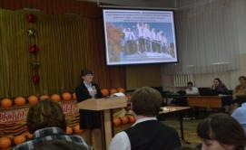
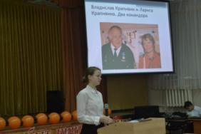
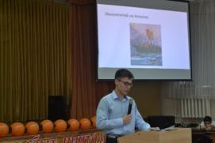
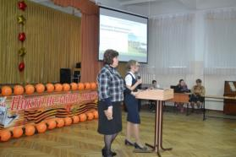
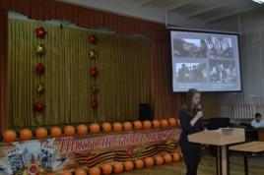
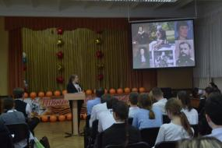
Научно-практическая конференция
«День науки»
(

Slide 16
Этапы реализации проекта
3 этап – аналитический (заключительный):
диагностика эффективности реализации проекта,
подготовка методического пособия по итогам реализации проекта,
подведение итогов реализации проекта,
литературное и графическое оформление результатов реализации проекта,
апробация результатов проекта,
публичная защита проекта

Slide 17
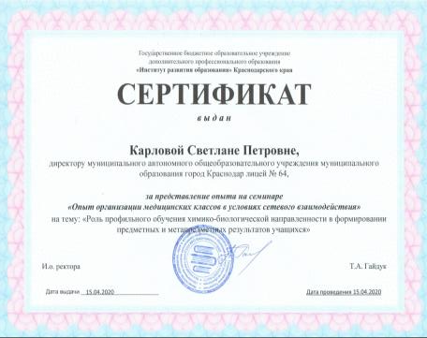
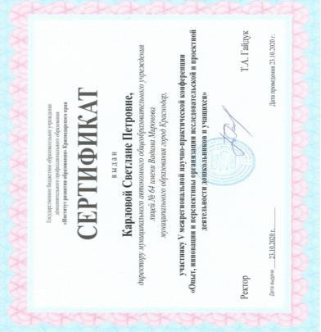
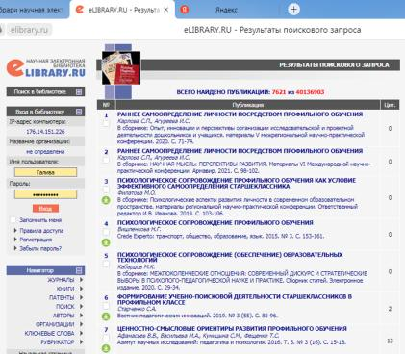
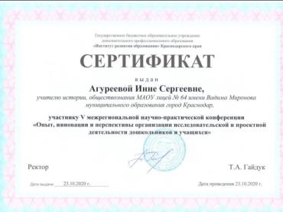

Slide 18
Конференция «Профнавигация молодежи» КубГТУ с докладом «Управление профильным обучением в условиях лицея», Карлова С.П., Агуреева И.С.;
V межрегиональная научно-практическая конференциия «Опыт, инновации и перспективы организации исследовательской и проектной деятельности дошкольников и учащихся» (ИРО, октябрь 2020г.), Карлова С.П.;
XIX Международная конференция АГПУ «Научная компетентность молодых ученых: идеи перспектив направления» (г. Армавир), тема выступления «Организация профильного обучения в условиях лицея. Формирование учебных планов», Агуреева И.С.;
семинар «Опыт организации медицинских классов в условиях сетевого взаимодействия» по теме: «Роль профильного обучения химико-биологической направленности в формировании предметных и метапредметных результатов учащихся» (ИРО, апрель 2020 г.).

Slide 19
Инновационный продукт проекта
Модель процесса эффективного формирования самоопределения личности посредством профильного обучения

Slide 20
Блоки модели
Продуктивно-
диагностический
4 блок
Процессуально-
технологический
3 блок
Организационно-
содержательный
2 блок
Концептуально-
целевой
1 блок

Slide 21
Критерии и показатели (индикаторы) эффективности реализации модели
Задачи | Критерии оценки | Показатели и диагностический инструментарий
Расширение представлений о своих склонностях, способностях, интересах, ценностных ориентациях, личностных и профессионально важных качествах, о профессиях настоящего и будущего | высокие показатели по разработанной анкете оценки самопознания; | Разработанная анкета оценки самопознания старшеклассника (средний суммарный результат не менее 80 баллов)
Овладение приемами, методами, технологиями выбора профессии, оптимизация уровня развития профессионально важных и личностных качеств, необходимых для выбранной профессии | высокие показатели готовности к профессиональному самоопределению (по стандартизированным профориентационным методикам) | В соответствии со шкалами стандартизированных профориентационных методик (уровни развития качеств: выше среднего и высокий не менее, чем у 70% учащихся )
Качественное обучение по профильным предметам и программам внеурочной деятельности профориентационной направленности | высокие показатели ЕГЭ по профильным предметам | Не менее 70 баллов по профильным предметам в среднем
Обучение объективному соотнесению своих способностей, личностных и профессиональных качеств к особенностям обучения в вузе и требованиям выбранной профессии, информирование об условиях поступления (зачисления) на профильные факультеты | высокие показатели зачисления на профильные факультеты вузов | Не менее 98% поступивших на профильные факультеты вузов от общего количества выпускников

Slide 22
Результаты ЕГЭ по профильным и обязательным предметам в разрезе направленности профиля обучения (2021-2022 учебном году)
95
85,22

Slide 23
Результаты поступления выпускников лицея в вузы, в соответствии с профилем обучения и выбранной профессией в 2021-2022 учебном году

Slide 24
Диаграмма студентов (выпускников МАОУ лицей № 64)

Slide 26
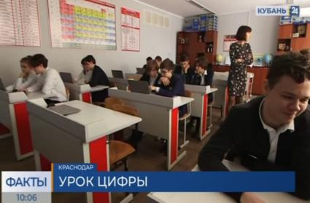
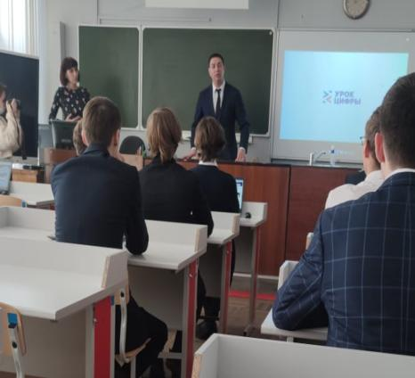
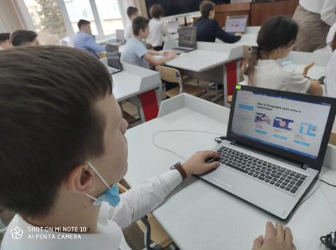

Slide 27
Ссылки на материалы:
https://t.me/tvkrasnodar/21588
https://t.me/tvkrasnodar/21579
https://t.me/tvkrasnodar/21617
https://t.me/tvkrasnodar/21626
https://t.me/tvkrasnodar/21575
https://tvkrasnodar.ru/obshchestvo/2022/06/14/khimiyu-na-100-ballov-v-krasnodare-ege-po-etomu-predmetu-s-naivysshim-rezultatom-napisali-20-chelove/
https://tvkrasnodar.ru/obshchestvo/2022/06/16/krasnodarskaya-vypusknitsa-anna-kruch-nabrala-100-ballov-po-dvum-predmetam/

Slide 28
Благодарю за внимание!
Муниципальное автономное общеобразовательное учреждение муниципального образования город Краснодар лицей №64 имени Вадима Миронова
Адрес: 350062, г. Краснодар,
ул. им. Атарбекова, 26
e-mail: school64@kubannet.ru
http://school64.centerstart.ru

